Slide 1
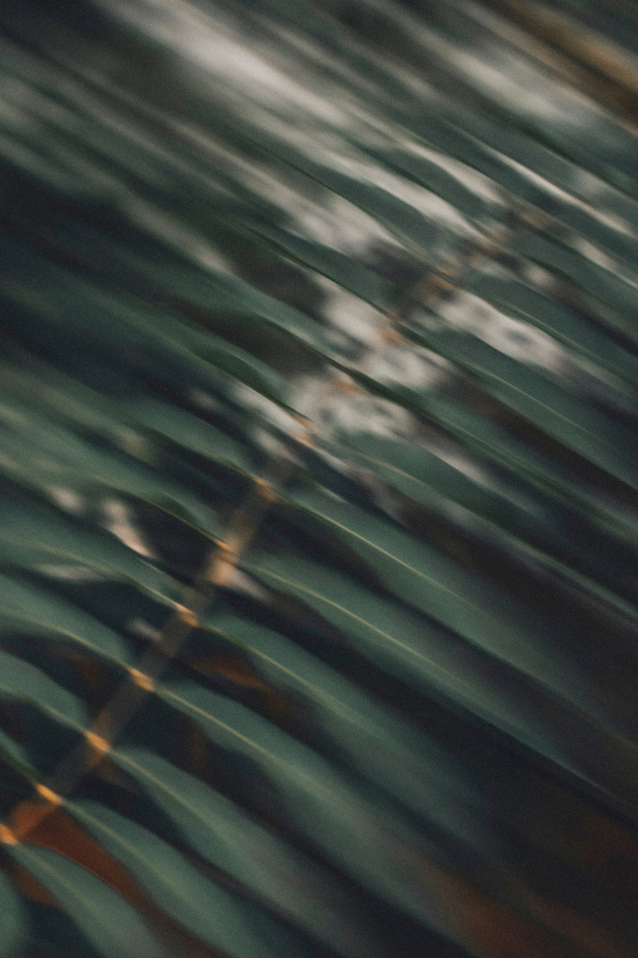
綠島國小 五年甲班
113學年度海洋教育計劃
海洋廢棄物回收
114年6月2日

Slide 2
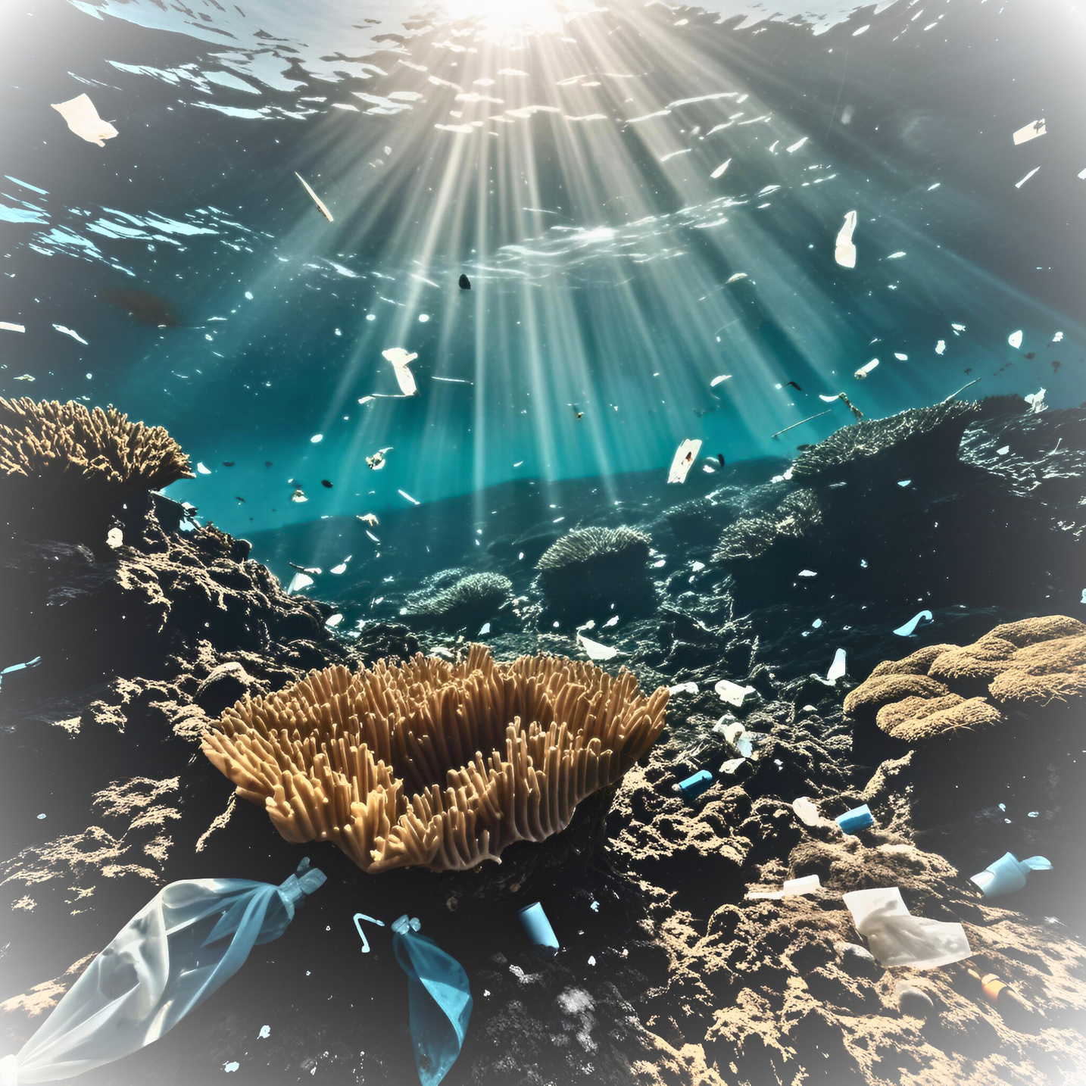
緣
起
  全球海洋約有 88% 的表層海域受到塑膠微粒或其他海廢的污染。
  每年約有 800萬公噸的塑膠垃圾流入海洋，相當於每分鐘倒一車垃圾進海裡。
  根據估計，到2050年，海洋中的塑膠總重量將超過魚類的總重量。
  被污染的區域不只集中於城市沿岸，甚至在偏遠的北極海域與馬里亞納海溝等深海區域也發現塑膠微粒。
資料來源：世界自然基金會（WWF）與《科學》（Science）期刊
聯合國環境規劃署（UNEP）、Ellen MacArthur Foundation

Slide 3
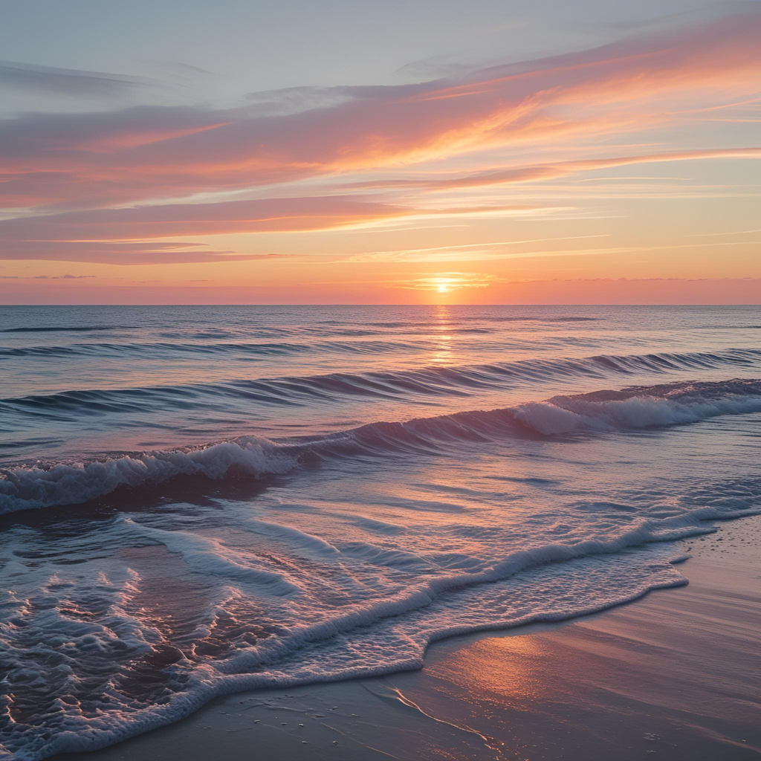
動機
為什麼想要做環保魚缸？
  因為在海邊常見浮球與浮標廢棄物
  對海洋生態造成傷害
  希望透過設計將「垃圾變成作品」
  對應 SDGs 目標 14：保育海洋生態、目標 12：負責任消費與生產

Slide 4
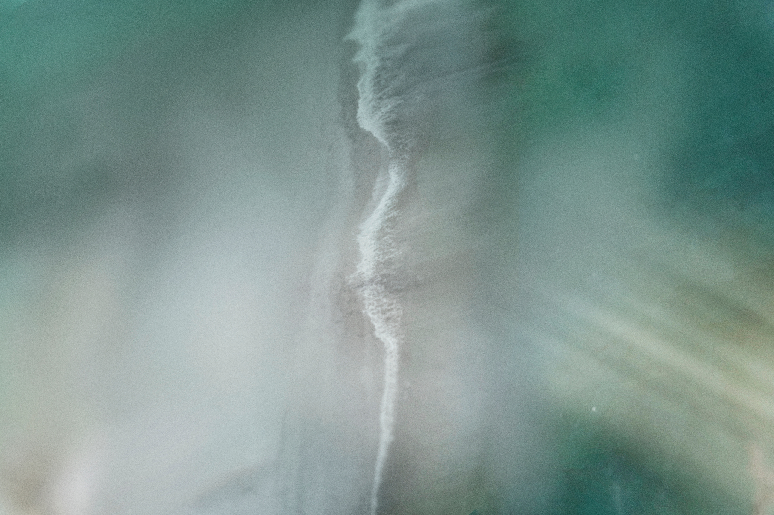
問題導向與設計思考
我們怎麼開始？
73%
浮球浮標是什麼？能不能再利用？
1/4
同理心建立 → 觀察與訪談
2/4
發想與腦力激盪 → 「魚缸」的創意誕生
3/4
導入設計思考六步驟：
同理 → 定義 → 發想 → 原型 → 測試 → 實際製作
4/4

Slide 5
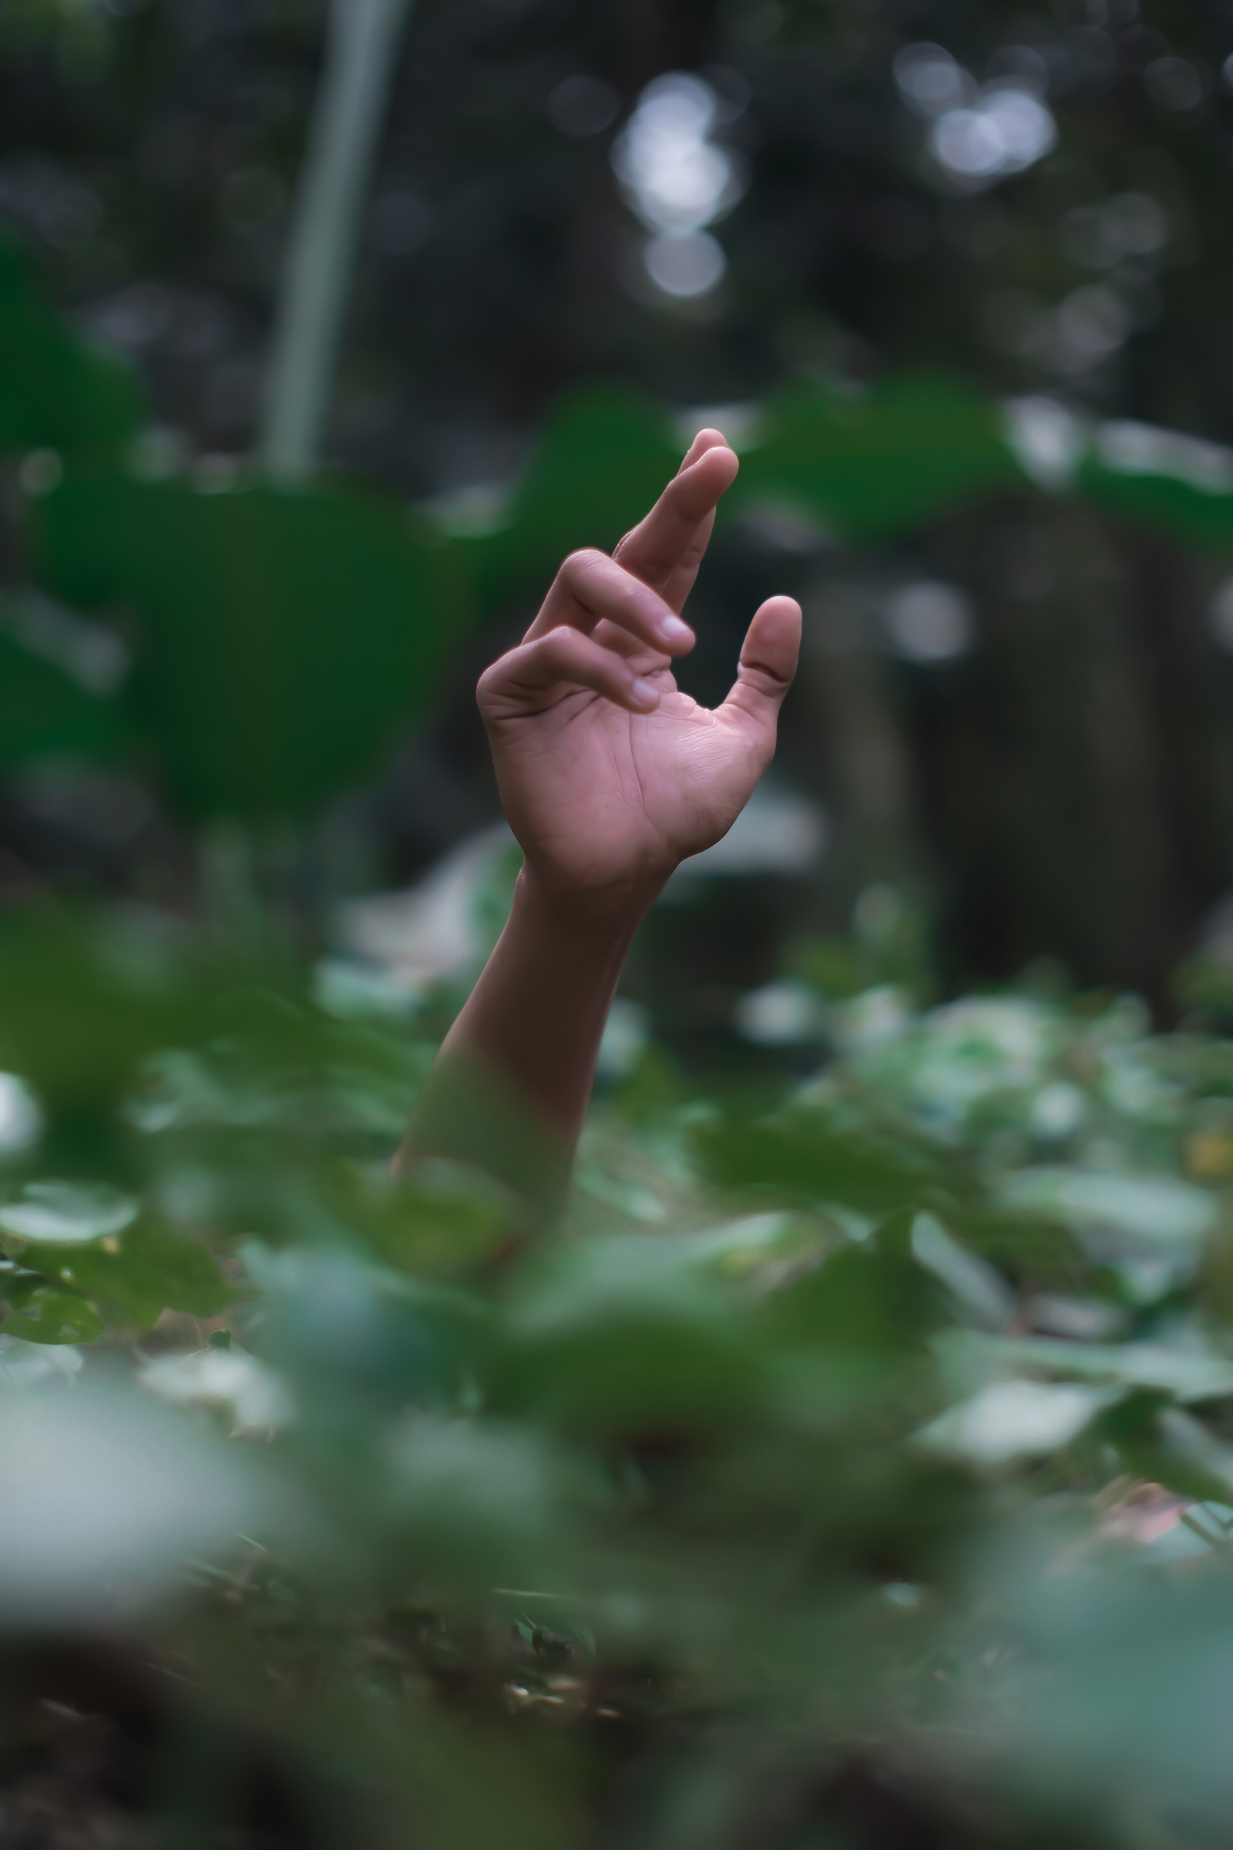
海廢藝術創作是一項結合環保意識與藝術美感的創作行動，透過將海洋中所撿拾的各類海洋廢棄物（如塑膠瓶、漁具、浮球、玻璃碎片等）轉化為富有意義與美感的藝術作品，賦予這些被遺棄的物品全新生命。不論這些海廢來自海岸淨灘或洋流沖上岸邊，其創作過程不僅展現環境保育的實踐精神，更能引發社會大眾對海洋污染與永續發展的關注。期望透過藝術的力量，讓更多人了解並投入守護海洋的行動，一同為地球的未來盡一份心力。

Slide 6
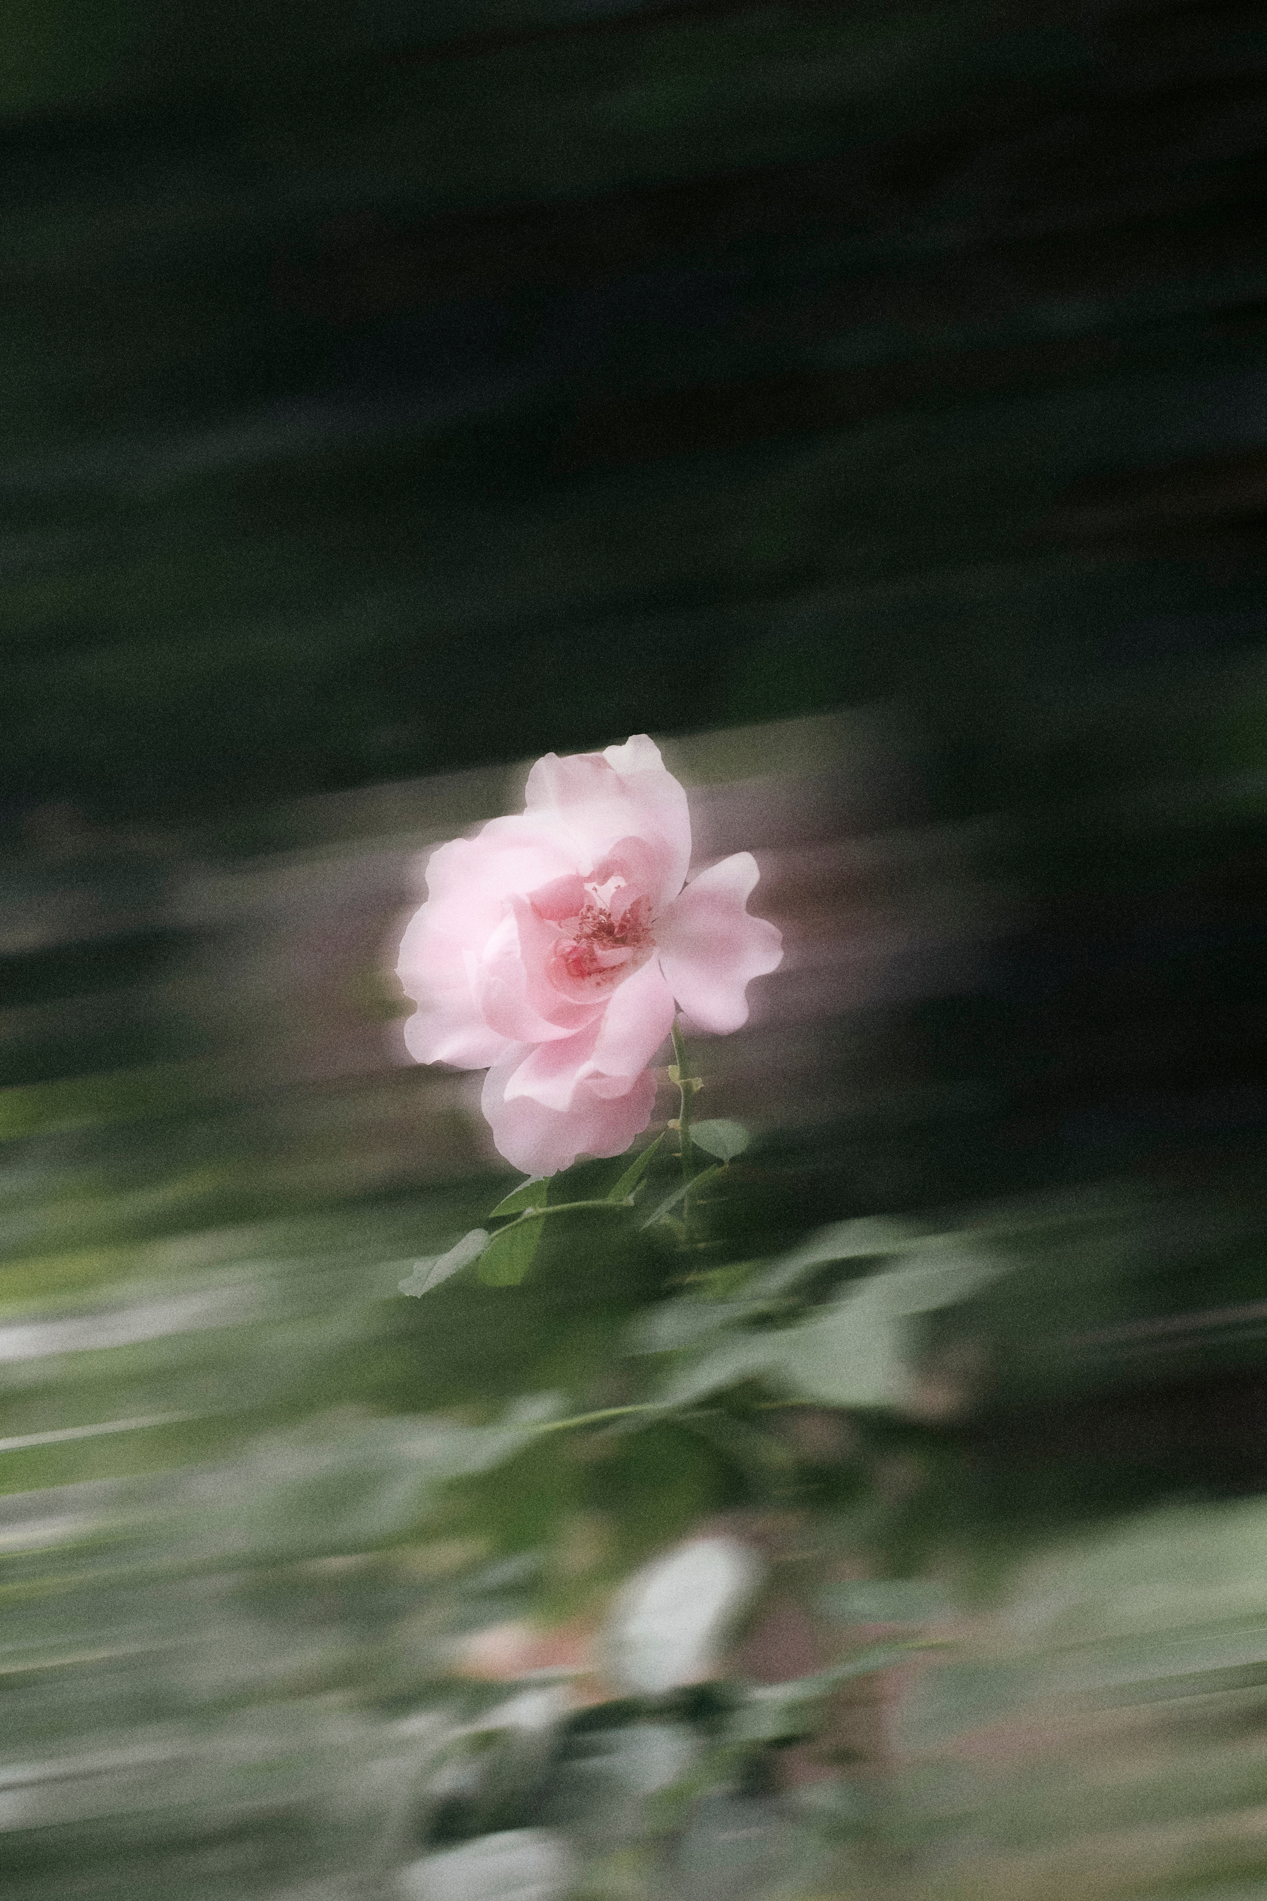
對生物多樣性
的最大威脅
海洋廢棄物對生物多樣性構成嚴重威脅，尤其以塑膠污染影響最為廣泛。許多海洋生物會誤食塑膠碎片，例如海龜將塑膠袋誤認為水母、海鳥將瓶蓋或發泡塑料當作食物餵養幼鳥，進而導致腸道阻塞、營養不良，甚至死亡。此外，微塑膠亦會透過食物鏈累積，最終進入人類體內，潛藏健康風險。
除了誤食風險，海廢中的廢棄漁網、繩索等也經常造成「幽靈漁具」現象，海豚、鯨魚、海豹等大型生物常因纏繞而受傷、行動受限，甚至無法浮上海面換氣而窒息死亡。這些人為污染不僅破壞海洋生態平衡，更對全球漁業資源與環境永續發展帶來長遠衝擊。因此，全面落實廢棄物減量、強化回收機制與推動海洋教育，已成為刻不容緩的國際共識與責任。

Slide 7
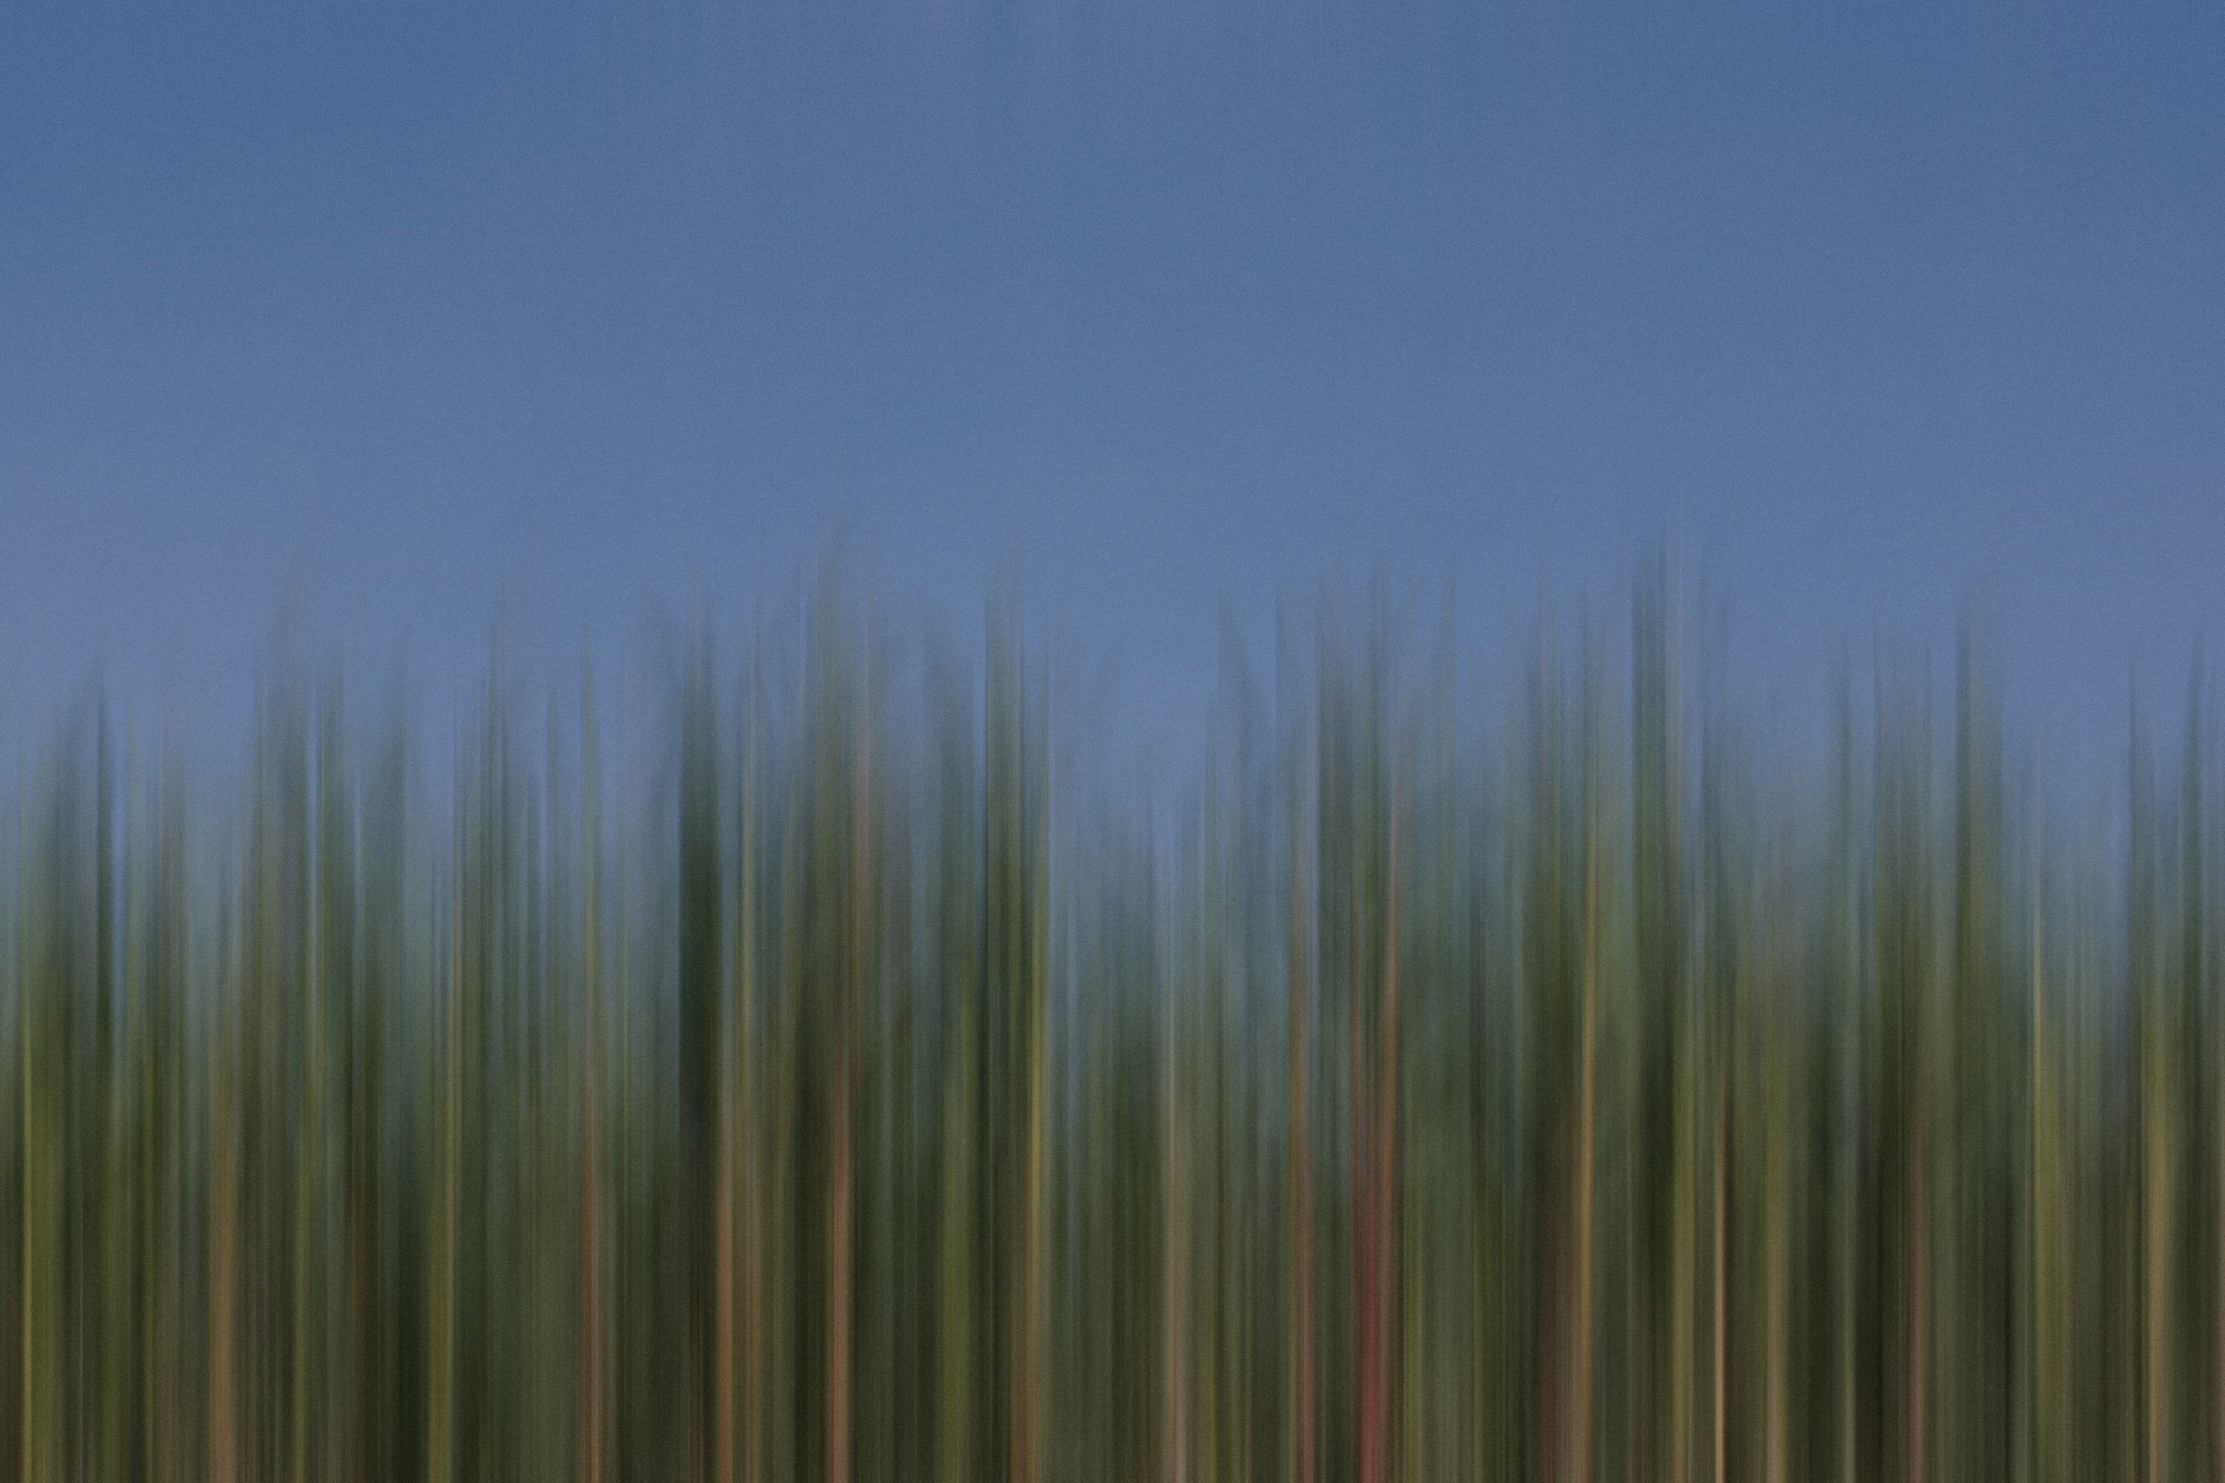
從海邊出發，撿回希望

Slide 8
40%
25%
漁業浮球/浮標
寶特瓶
海邊常見垃圾種類比例
20%
15%
塑膠繩、漁網
寶特瓶與吸管

Slide 9
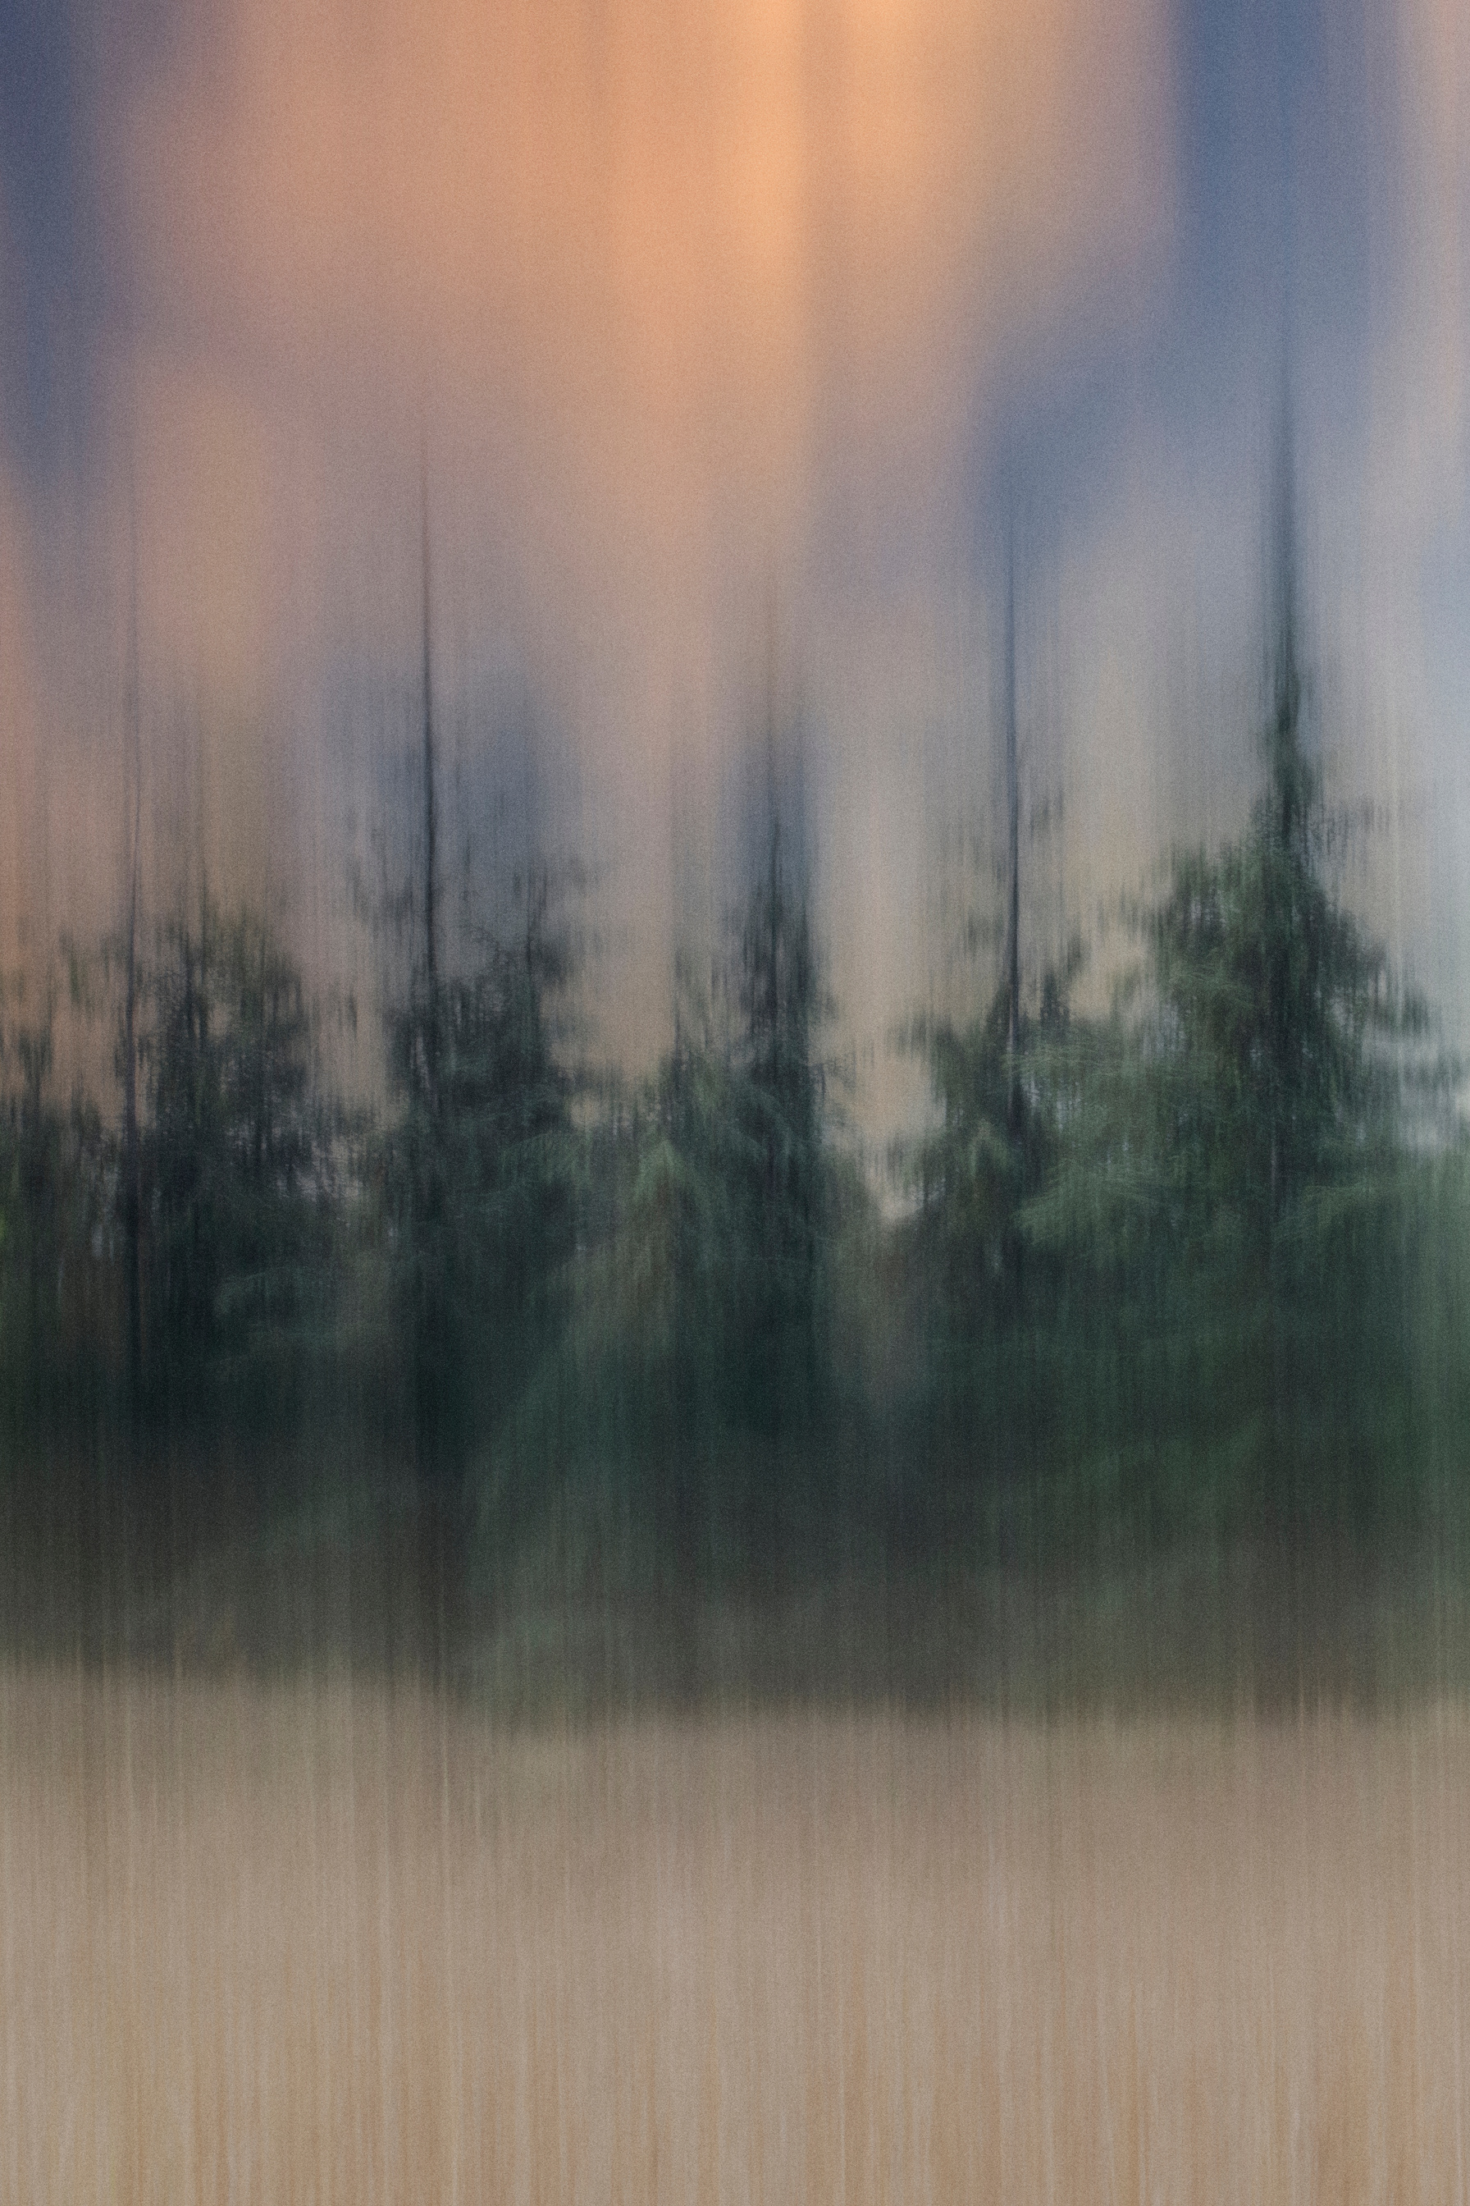
謝謝觀看

